Slide 1

Медиакит
для сегмента «Промышленность и госсектор»

Slide 2

РБК
РБК доверяют
33 миллион* человек
16 млн
15 млн
6 млн
Онлайн
Телеканал
Пресса
TV
Аудитория холдинга рассчитана с учётом пересечения разных медиа
Данные Mediascope: Cross Web, TV Index Plus - дек.25, NRS - май.-окт.25, Россия 0+. Расчёт аудитории холдинга основан на экспертной оценке с использованием данных исследования Mediascope M’Index
Данные Mediascope: Cross Web, TV Index Plus - дек.25, NRS - май-окт.25, Россия 0+. Расчёт аудитории холдинга основан на экспертной оценке с использованием данных исследования Mediascope M’Index

Slide 3

РБК
Наша аудитория в цифрах
38 %
50 %
49/51 %
возраст 25‒55
мужчины/женщины
руководители
и специалисты*
33 %
52 %
высокий доход**
средний доход**
* Доля рассчитана среди аудитории, ответившей на вопрос о социальном статусе.
** Доля рассчитана среди аудитории, ответившей на вопрос о доходе.
Аудитория холдинга рассчитана с учётом пересечения разных медиа. Данные Mediascope: Cross Web, TV Index Plus - дек.25, NRS - май-окт.25, Россия 0+. Расчёт аудитории холдинга основан на экспертной оценке с использованием данных исследования Mediascope M’Index

Slide 4


РБК
Поведение аудитории
16 %
70 %
предпринимателей из аудитории РБК в 2024 году отмечали рост или стабильность бизнеса
аудитории зарабатывают
на предпринимательстве
Опрос аудитории РБК (сайт, соцсети и телеграм-канал) по итогам 2024 года, доли от ответивших на вопросы

Slide 5

РБК
Анализ аудитории
Основные сферы предпринимательской деятельности
продажи
и розничная торговля
промышленность
и производство
IT и программирование
22 %
10 %
8 %
строительство
и архитектура
недвижимость
транспорт
и логистика
6 %
6 %
6 %
Опрос аудитории РБК (сайт, соцсети и телеграм-канал) по итогам 2024 года, доли от ответивших на вопросы

Slide 6
Сегмент «Промышленность и госсектор»
Онлайн

Slide 7
онлайн
Высокие охваты диджитала
190,7 млн
41,6 млн
просмотров в месяц
посетителей в месяц
Данные Яндекс Метрики, декабрь 2025

Slide 8
Сегмент «Промышленность и госсектор»
Онлайн
Тематические
площадки

Slide 9

онлайн
тематические площадки
РБК Отрасли
В фокусе проекта — все, что происходит в экономике и разных отраслях российского бизнеса.
Площадка рассказывает об отдельных компаниях и региональных проектах. Главное условие —
актуальность инфоповодов.
медиакит
на сайт
1,9 млн
1 млн
просмотров в месяц
пользователей в месяц
Данные Яндекс Метрики, декабрь 2025

Slide 10

онлайн
тематические площадки
РБК Инвестиции
Проект для тех, кто заботится о своих деньгах. Контент площадки — это анализ рынка и компаний, за которыми стоит следить, советы профессионалов и личный опыт частных инвесторов.
Новости, котировки, эксплейнеры, инструкции, интервью и курсы валют — все для управления финансами.
медиакит
на сайт
5,9 млн
2,7 млн
просмотров в месяц
пользователей в месяц
Данные Яндекс Метрики, декабрь 2025

Slide 11
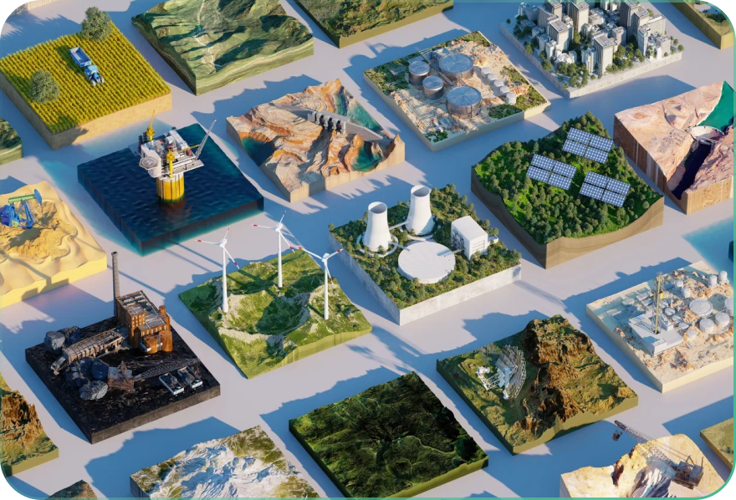
онлайн
тематические площадки
РБК Тренды
Постоянный редакционный проект о науке, технологиях
и будущем. «РБК Тренды» объясняют мир и происходящие
в нем события с научной и технологической точек зрения.
За любым сервисом и предметом стоят исследования и тысячи часов работы умных людей — об этом мы рассказываем максимально просто, делая мир в целом понятнее, а компании — ближе к читателю.
медиакит
на сайт
2,3 млн
1,6 млн
просмотров в месяц
пользователей в месяц
Данные Яндекс Метрики, декабрь 2025

Slide 12



онлайн
тематические площадки
РБК Недвижимость
Самое цитируемое СМИ отрасли недвижимости
и строительства. Площадка для основных участников рынка: покупателей, застройщиков, консультантов.
Контент от экспертов отрасли: рассказываем,
что выбрать, где купить и как сэкономить.
медиакит
на сайт
6,6 млн
3,5 млн
просмотров в месяц
пользователей в месяц
Данные Яндекс Метрики, декабрь 2025

Slide 13
Сегмент «Промышленность и госсектор»
Онлайн
Социальные
сети

Slide 14
онлайн
социальные сети
Основной TG-канал РБК
907 000
~100 000
подписчиков
РБК. Новости. Главное
просмотров
прогноз по охвату
рекламного поста
Данные Telegram, ВКонтакте, Одноклассники, MAX на 31 марта 2026

Slide 15



онлайн
социальные сети
Тематические разделы в TG
129,2 тыс.
22,3 тыс.
31,8 тыс.
подписчиков
подписчиков
подписчиков
РБК Тренды @rbc_trends
45,7 тыс.
«Сам себе инвестор»
РБК Инвестиции
@RBCinvest
подписчиков
РБК Life @rbc_life
РБК Недвижимость @realty_rbc
Данные Telegram, ВКонтакте, Одноклассники, MAX на 31 марта 2026

Slide 16

онлайн
социальные сети
Социальные сети РБК
1,040 тыс.
518,5 тыс.
202,5 тыс.
подписчиков
подписчиков
подписчиков
Вконтакте
Одноклассники
Канал в МАКС
Данные Telegram, ВКонтакте, Одноклассники, MAX на 31 марта 2026

Slide 17
Сегмент «Промышленность и госсектор»
Онлайн
Креативные
проекты

Slide 18

онлайн
креативные проекты
РБК Specialists
Коммуникационное агентство, которое реализует проекты любой сложности: годовая кампания 360, серия офлайн-мероприятий, перфоманс-маркетинг или PR-активация.
Работает по принципу «одного окна»: все запросы клиента проходят через одно контактное лицо — от разработки креативной концепции
до ее воплощения.
>2000
пресейлов в 2024 году
1400
коммерческих проектов
за 2024 год
посмотреть кейсы
Данные Mediascope, Cross Web (Россия 0+, население 12+ лет), средние значения за 2 полугодие 2023

Slide 19


онлайн
креативные проекты
кейсы
Клиент: «Росатом»
Задача: подчеркнуть вклад «Росатома» в развитие российской науки.
Решение: создали спецпроект, посвященный развитию современной науки, в котором объяснили роль «Росатома» в этом процессе. Рассказали, как ядерные технологии влияют на медицину, спорт, аэронавтику и другие отрасли жизни.
Клиент: «Росатом»
Задача: представить ветроэлектростанции, реализованные «Росатомом», и планы по развитию ветроэнергетики в России.
Решение: через примеры проектов «Росатома» показали, как компания развивает зеленую энергетику в России.
посмотреть кейс
посмотреть кейс

Slide 20


онлайн
креативные проекты
кейсы
Клиент: Администрация Ивановской области
Задача: привлечь внимание бизнес-аудитории к инвестиционным возможностям Ивановской области.
Решение: подготовили статьи и видеосюжет о бизнес-перспективах региона, в которых предприниматели и губернатор обсудили планы развития и инвестиционную привлекательность области.
Клиент: «Россети»
Задача: продемонстрировать достижения бренда к 20-летию «Россети — ФСК ЕЭС».
Решение: показали роль электрических сетей в жизни страны:
от Олимпийских игр и научных центров до удаленных месторождений
и ключевых объектов инфраструктуры.
посмотреть кейс
посмотреть кейс

Slide 21
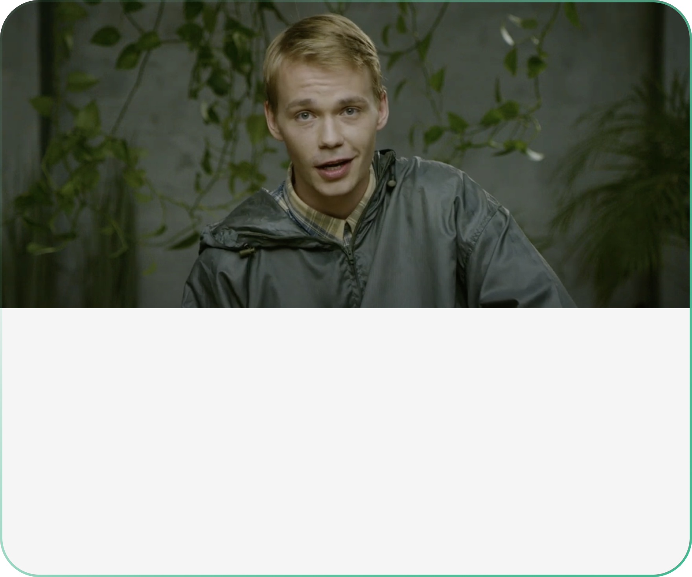
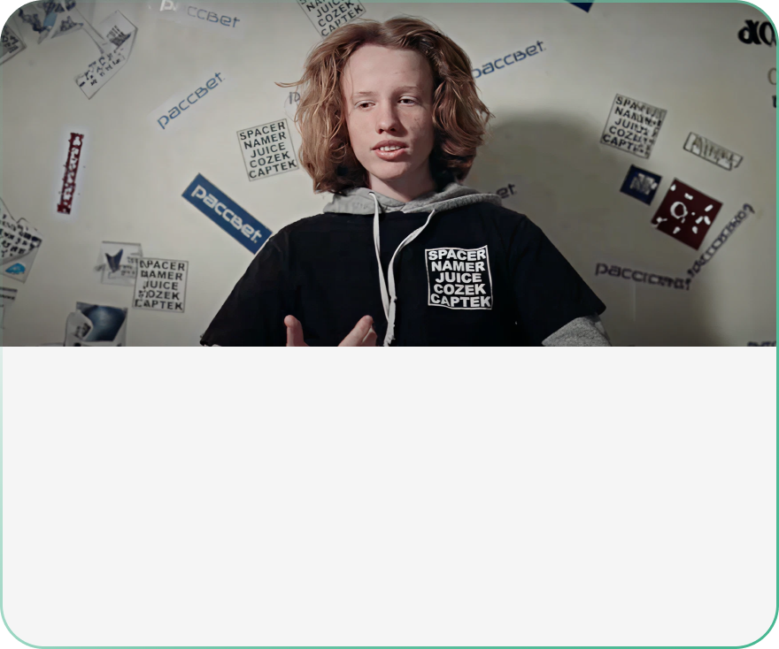
онлайн
креативные проекты
кейсы
Клиент: «Росатом»
Задача: повысить осведомленность о деятельности компании через истории людей, работающих в «Росатоме».
Решение: к 75-летию компании создали проект, рассказывающий о сфере атомной энергетики через реальные истории сотрудников «Росатома». Писатель Сергей Кумыш собрал рассказы, а актер Роман Евдокимов воплотил героев на экране.
Задача: отразить влияние интернета на формирование восприятия информации у детей, подростков и взрослых.
Решение: в формате документального кино рассказали, как интернет повлиял на жизнь современного подростка и почему поколение Z
— это не потерянное поколение.
посмотреть кейс
посмотреть кейс

Slide 22
Сегмент «Промышленность и госсектор»
Онлайн
Нестандартные креативные проекты

Slide 23

онлайн
нестандартные креативные проекты
Клиент: Tele2
Задача: ярко представить ребрендинг Tele2 в t2
для аудитории РБК.
Решение: масштабная кампания на всех медиаплощадках РБК:
Интернет: виджет «Обратный отсчет», анимированный дудл, превращающий логотип РБК в t2, и промоматериалы на главной странице.
Телеканал: рекламный ролик в стиле новостного выпуска и анимация в рекламных блоках.
Пресса: суперобложка и семиполосный брендинг со слоганом «Тот самый ребрендинг».

Slide 24

онлайн
нестандартные креативные проекты
Клиент: ПИК
Задача: продвижение жилых комплексов
и квартир от ПИК.
Решение: годовой проект в формате digital-витрины.
На лендинге размещались подборки квартир, статьи
о ЖК и интерактивные элементы: калькулятор, промоблоки, брендированная кнопка.
Контент обновлялся ежемесячно, дополнялся баннерной рекламой и анонсами на главной странице РБК и в разделе РБК Недвижимость.
посмотреть кейс

Slide 25

онлайн
нестандартные креативные проекты
Клиент: «Эльга»
Задача: рассказать об особенностях и процессе строительства самой крупной частной железной дорогив России к Тихому океану, которую создает «Эльга».
Решение: лендинг с картой Тихоокеанской железной дороги, разделенной на три слоя: «Прошлое», «Настоящее»и «Будущее». Пользователи могли изучить ключевые локации, протестировать знания о ТЖД
и узнать о планах «Эльги» через видео и статьи.
посмотреть кейс

Slide 26

онлайн
нестандартные креативные проекты
Клиент: «Норникель»
Задача: показатьмасштабыпроизводствакомпании — каккрупнейшегопроизводителяпалладия и никеля
в мире.
Решение: создали проект о самых больших машинах «Норникеля»: самосвалах, экскаваторах, буровых установках и других. В материале ответили на семь популярных вопросово крупногабаритной технике, рассказав о ее применении, заправке, управлении
и страховании.
посмотреть кейс

Slide 27
Сегмент «Промышленность и госсектор»
Телеканал

Slide 28

телеканал
Телеканал РБК
Деловой канал о главных событиях в экономике, финансах и бизнесе.
Мы можем интегрировать клиента в редакционные материалы. А также создать контент, точно отвечающий задачам бизнеса. Для этого у нас есть разные PR-форматы и спецпроекты.
14,9 млн
23 минуты
телезрителей в месяц
в России
среднесуточное время
просмотра
Данные Mediascope TV Index Plus (Россия 0+), декабрь 2025

Slide 29
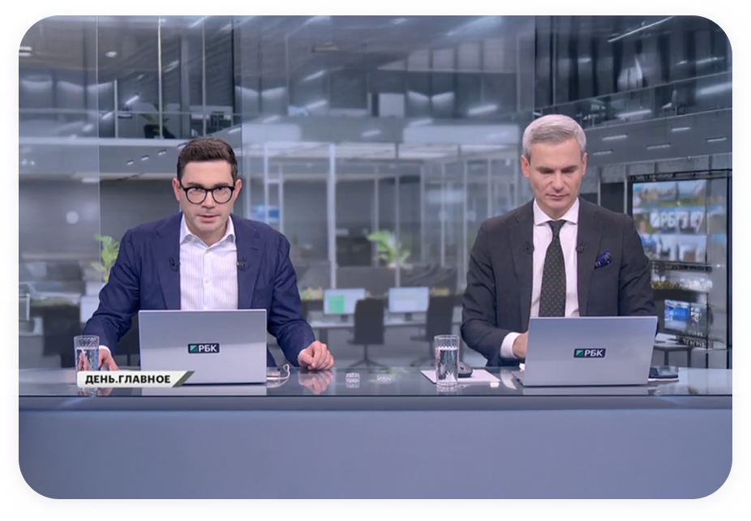

телеканал
Редакционные форматы
Редакция телеканала РБК каждый день рассказывает о главных событиях в бизнесе, инвестициях и трендах.
Интеграция в них — эффективный способ
для брендов рассказать о себе аудитории РБК.
L-борды, баннеры, виджеты и другие варианты.
все редакционные форматы
интеграции

Slide 30
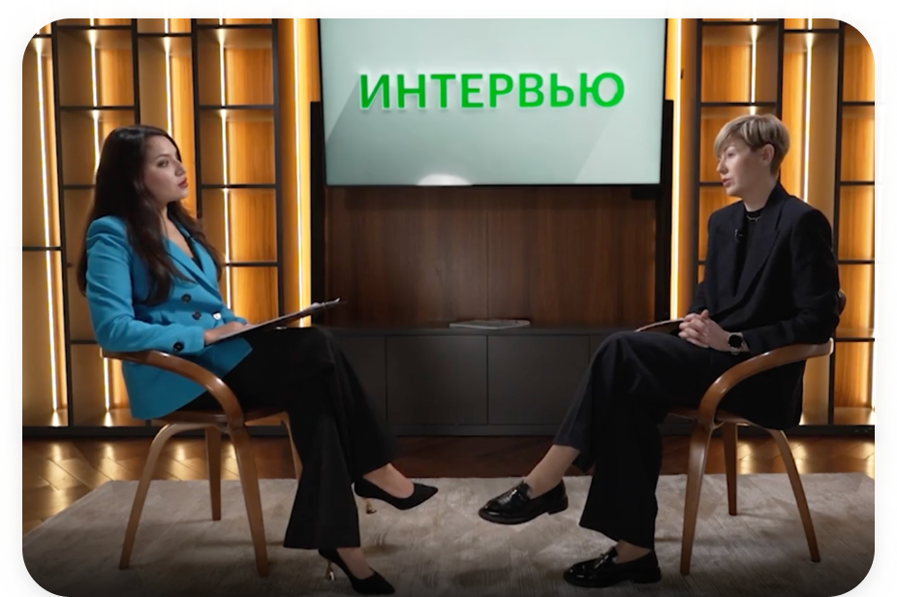
телеканал
PR-форматы
На телеканале РБК есть программы, которые легко справляются с любыми задачами бренда — от имиджевых до коммерческих.
PR-форматы выглядят как часть редакционного контента, поэтому аудитория не воспринимает
их как рекламу.
Мы разбираемся в целях клиента, а потом подбираем формат, который их идеально решает.
смотреть PR-форматы

Slide 31

телеканал
Форматы спецпроектов
Кастомные видео, где в центре внимания клиент
и его ключевое сообщение. Каждый проект разрабатывается с учетом специфики бренда, включает органичные интеграции или нативные упоминания.
Мы подбираем форматы, темы и спикеров, чтобы достичь поставленных целей. Среди таких форматов — «Узнать за 60 секунд», «Карточки», «Блоги РБК», «В теме», «Короче».
смотреть форматы спецпроектов

Slide 32
Сегмент «Промышленность и госсектор»
Пресса

Slide 33
пресса
Газета №1 в России
Самый популярный деловой ежедневник страны, лидер по аудитории в сегменте ежедневных деловых изданий.
Бизнес и экономика, новости и аналитика, политика и общество — все, из чего складывается информационная повестка дня.
80 тыс.
тираж газеты
785,2 тыс.
медиакит
график издания
аудитория одного номера
Данные Mediascope NRS (Россия 0+, население 16+), май - октябрь 2025

Slide 34



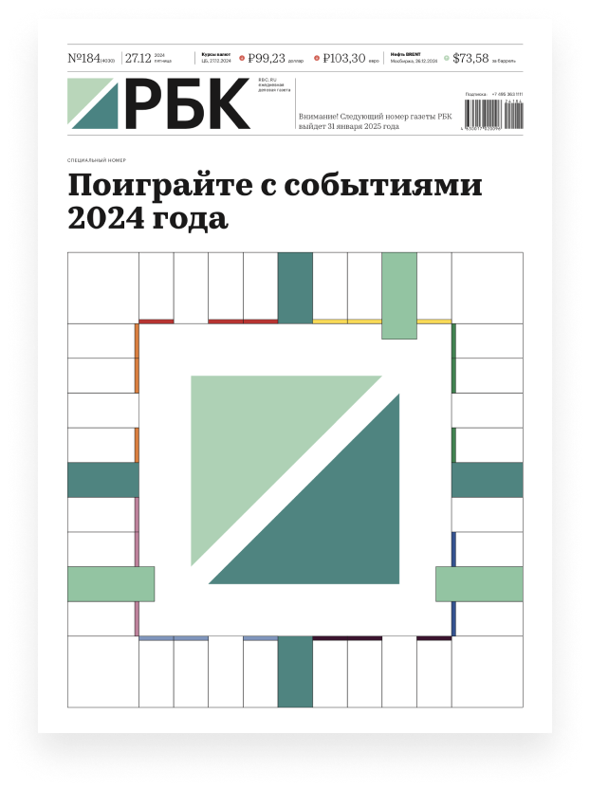


пресса

Slide 35
пресса
Журнал
Печатная версия будущего, которую можно держать в руках. Здесь
вы найдете глубокую аналитику, интервью с лидерами индустрии
и трендовые исследования. Все, чтобы понять, как события влияют
на рынок и жизнь. Выходит раз в два месяца.
Ключевая концепция обложек в 2025 году: визуальная эстетика шрифтового дизайна и каллиграфии. Тексты, будь то цитаты, афоризмы или ключевые мысли, будут отражать темы выпусков.
4 701 500
AIR Россия
668 200
медиакит
график издания
AIR Москва
Данные Mediascope NRS (Россия 0+, население 16+), май - октябрь 2025
Данные Mediascope, NRS (Москва, население 16+), май - октябрь 2025

Slide 36

пресса

Slide 37

пресса
РБК Стиль
Путеводитель в мире моды, культуры, путешествий и искусства.
Журнал РБК Стиль — это идеальный способ показать «иную» сторону компании и ее ценности, причем сделать это максимально эстетично
и визуально, в лучших традициях
качественного глянца.
медиакит
график издания

Slide 38

пресса

Slide 39
пресса
Дистрибуция прессы
Газета
Журнал
Розничное распространение
5%
Розничное распространение
47%
Комплиментарное
распространение
89%
Комплиментарное
распространение
40%
Подписка
6%
Подписка
13%
РБК Стиль
(в составе газеты)
РБК Стиль
(в составе журнала)
Розничное распространение
7%
Розничное распространение
78%
Комплиментарное
распространение
84%
Комплиментарное
распространение
13%
Подписка
9%
Подписка
9%

Slide 40
Сегмент «Промышленность и госсектор»
События

Slide 41
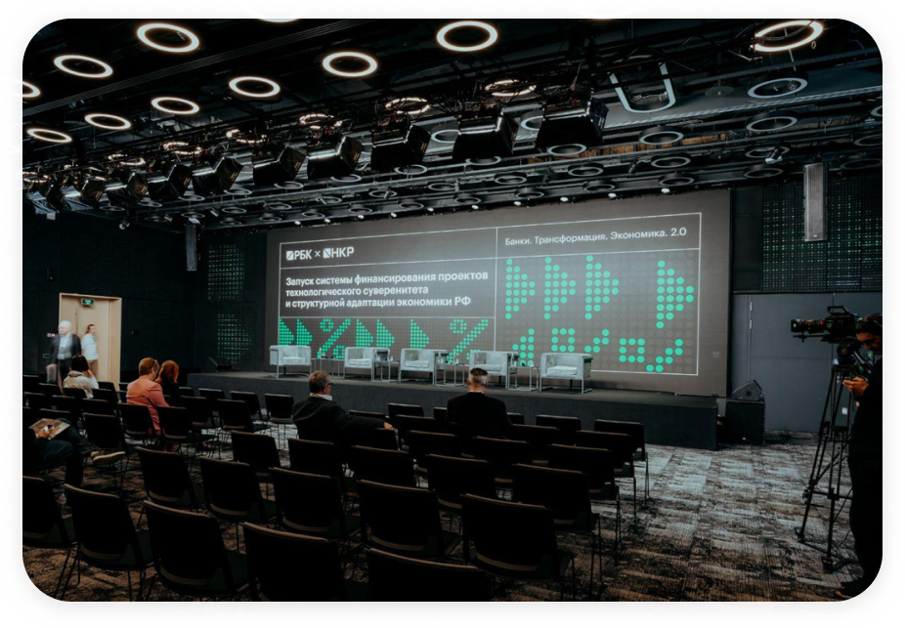
события
Центр событий РБК
Собственная площадка РБК для форумов, конференций, бизнес-завтраков и других мероприятий.
Пространство рассчитано на 800 гостей, с тремя залами, зоной регистрации и местом для выставок.
Здесь есть все для проведения мероприятий: от видеоэкранов и проекторов до телесуфлеров и радиомикрофонов.
Адрес: Космодамианская наб, 52, стр. 7
информация о площадке

Slide 42
события
Ключевые события 2026
Каждый год РБК проводит отраслевые мероприятия в Центре событий.
Актуальное расписание смотрите по ссылке.
сентябрь
октябрь
ноябрь
декабрь
Capital Markets
РБК Tech
HR-форум
ESG-конгресс
Новая экономика
февраль-март
март
апрель
Крипто-викенд РБК
РБК Спорт
Банковский форум

Slide 43
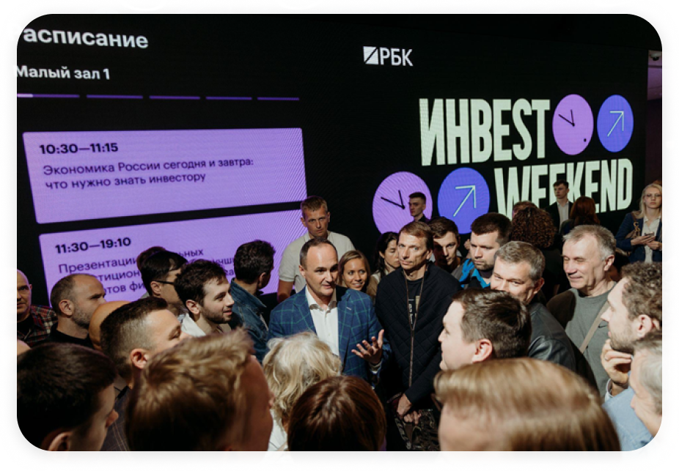
события
Публичные мероприятия
События, которые доступны широкой аудитории. Здесь встречаются любители и профессионалы, чтобы обсудить актуальные темы.
Инвест Weekend — мероприятие для частных инвесторов, как начинающих, так и опытных. Обсуждаем стратегии, делимся свежими идеями и общаемся с топовыми экспертами и ведущими РБК Инвестиций.
Предпринимательский класс — площадка, где опытные предприниматели делятся реальными кейсами, стратегиями, инсайтами, а участники задают им вопросы, обсуждают проблемы и вызовы в своем бизнесе.
Детали читайте тут.

Slide 44
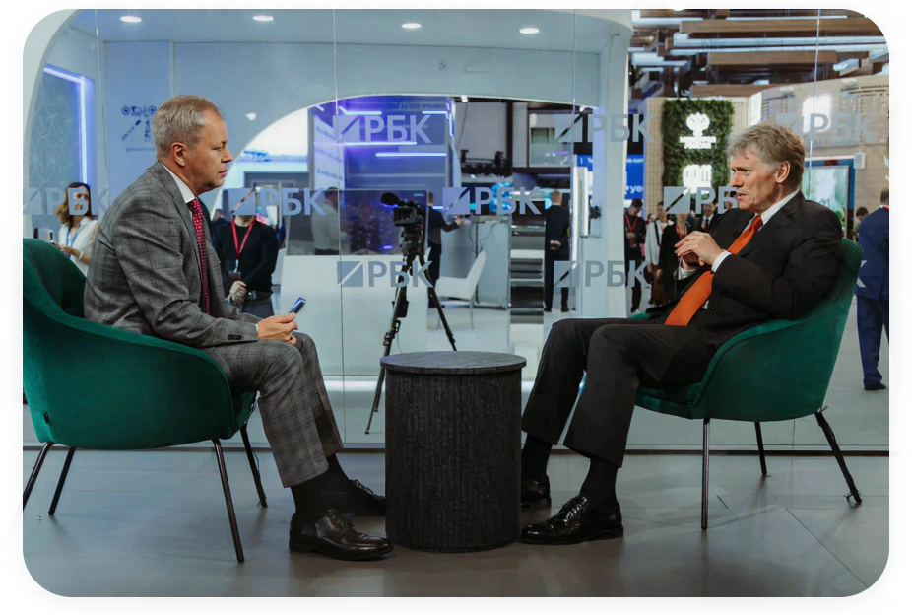
события
События с партнерством РБК
РБК участвует в крупных деловых форумах
со стендами, студиями или собственными сессиями, усиливая информационное присутствие событий
как на площадке, так и в СМИ.
Где РБК — генеральный информационный партнер?
О возможности интеграции в подобные мероприятия можно прочитать здесь.
ПМЭФ
ВЭФ
«Иннопром»

Slide 45
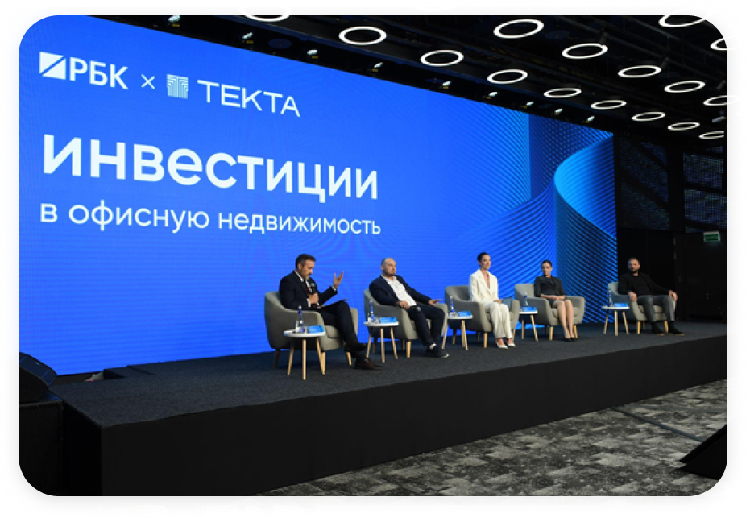
события
Мероприятия под клиента
РБК организует под клиента мероприятия любых форматов: бизнес-завтраки, public talk, форумы, интенсивы и другие.
Мы помогаем на каждом этапе — от разработки идеи до ее реализации. Выступаем как организатор или модератор деловой программы.
подробнее о событиях под клиента
Данные Mediascope TV Index Plus (Россия 0+, население 4+), сен.24

Slide 46

Сегмент «Промышленность и госсектор»
Лайфстайл-проект 360

Slide 47

супербоулы
Супербоулы
Раз в год на протяжении месяца одна из ключевых тем становится магистральной для всего РБК, получает максимальное освещение на всех площадках и сопровождается громким событием в офлайне.
В это время мы изучаем тему под разными углами, через призму бизнеса, стиля, трендов. В супербоуле задействованы все тематические площадки РБК (Инвестиции, Стиль, Лайф, Тренды, Недвижимость, Pro и т.д.) и все медиа РБК (телеканал, диджитал, газета, журнал, соцсети).
Контент упаковывается в максимально разные форматы:
статьи, программы на телеканале, рейтинги и исследования, фото- и видеосъемки.
подробнее о супербоулах

Slide 48

супербоулы
Внутренняя дистрибуция
Кросс-анонсы
на тематических площадках (кнопки, брендирование,
анонсы материалов)
Имиджевые витрины
с материалами
проекта
на главной РБК
Видеоанонсы
на телеканале
и в диджитале
(соцсети)
Анонсы материалов
на главной
и новостных РБК
Анонсы
в журнале, газете, телеграм-каналах
Баннеры
на телеканале
и в диджитале

Slide 49

супербоулы
Внешняя дистрибуция
Коллаборации
и спецпроекты (например,
специальный напиток
в кофейне / мерч)
Публикации
в соцсетях (телеграм-каналы, инфлюенсеры, блогеры, новые медиа)
Сюжеты
о мероприятии
на телеканалах
Публикации
в классических
медиа
Наружная реклама (indoor, outdoor)

Slide 50


супербоулы
Расписание супербоулов 2026
На протяжении месяца РБК исследует тему российского виноделия и винной культуры
на всех своих площадках, каждая из них раскрывает ее через собственную экспертизу.
Кульминация — офлайн-мероприятия,
в том числе масштабный винный салон,
где более 100 виноделов представят 1000 вин, которые вошли в первый совместный
«Гид по российским винам» Артура Саркисяна и РБК.
Библиотека людей и идей, которые меняют мир и делают его лучше. Проект включает в себя кейсы визионеров, статьи на тему визионерства, эфиры
на телеканале и большое ежегодное событие, где мы собираем светский A-list
и вместе с гостями чествуем визионеров.
На протяжении месяца РБК исследует российскую индустрию моды на всех своих площадках, каждая из них раскрывает ее через собственную экспертизу.
Кульминация — масштабное мероприятие с презентацией исследования индустрии (Fashion Review) и рейтинга брендов, бизнес-сессиями, инвест-питчингом
и вечерним коктейлем.

Slide 51
Давайте сотрудничать!
Заполните бриф
Вся информация, представленная в данной презентации, является собственностью медиахолдинга РБК, использование без письменного согласия правообладателя как полностью, так и частично будет считаться нарушением авторского права.

